Slide 1
2.6 域名系统与DNS服务
2.6.1 DNS服务的概念
标识主机的两种方式：
主机名：由不定长的字母和数字组成。便于记忆。
如www.yahoo.com
路由器处理困难。
IP地址：由4个字节组成，有着严格的层次结构。
路由器容易处理。
如IP地址（点分十进制）：121.7.106.83
网络号 主机号

Slide 2
2.6 域名系统与DNS服务
2.6.1 DNS服务的概念
报文在网络中传输，使用IP地址。
域名系统DNS (Domain Name System)：进行主机名到IP地址的转换。

Slide 3
2.6 域名系统与DNS服务
2.6.1 DNS服务的概念
例，某个用户主机上的一个浏览器访问www.szu.edu.cn
用户主机要将一个HTTP请求报文发送到Web服务器www.szu.edu.cn ，需先得到相应的IP地址。
增加一定时延。

Slide 4
2.6 域名系统与DNS服务
2.6.1 DNS服务的概念
说明：
DNS协议运行在UDP之上，使用53号端口。
DNS通常直接由其他的应用层协议 (包括HTTP、SMTP 和FTP)使用，以将用户提供的主机名解析为IP地址。用户只是间接使用。

Slide 5
2.6.1 DNS服务的概念
2．DNS系统的功能
名字空间定义：系统提供所有可能出现的结点命名的名字空间。
名字注册：为主机分配在全网具有唯一性的名字。
名字解析：提供有效的主机名与网络IP地址转换机制。
名字空间
名字注册

Slide 6
2.6.2 域名结构
主机名字要求全局唯一，能在整个互联网通用。
便于管理（名字分配、确认、回收）。
便于映射，域名与IP地址之间映射（关键问题映射效率）。

Slide 7
2.6.2 域名结构
主机名字要求全局唯一，能在整个互联网通用。
便于管理（名字分配、确认、回收）。
便于映射，域名与IP地址之间映射（关键问题映射效率）。
根DNS服务器
一级DNS服务器
二级DNS服务器

Slide 8
2.6.4域名解析的基本原理
1．域名解析的基本概念
域名解析器：将域名转换为对应的IP地址的过程。
控制面板→TCP/IP→属性
2．域名解析算法
递归解析
Recursive name servers
反复解析
Authoritative name servers

Slide 9
2.6.4域名解析的基本原理
递归解析
Notes:
所谓递归解析,简单来说就是你向一个域服务器提出递归解析请求，域服务器就全权帮你解析域名，就是在他的授权域内有这个解析的返回信息给你，没有的话也会交给它自动帮你找域外的服务器分析，直到把结果返回给你

Slide 10
2.6.4域名解析的基本原理
迭代解析（反复解析）
Notes:
非递归解析就是当在它域内找不到解析的时候就只会把其他有可能的服务器地址告诉你，要你的电脑自己再发请求到另外的服务器进行分析.

Slide 11
2.7 远程登录服务与TELNET协议
2.7.1 TELNET协议产生的背景
始于20世纪60年代后期，使用大型计算机时，必须首先直接连接到主机的一个终端，使用用户名和密码登录成为合法用户之后，才能将软件与数据输入到主机，完成科学计算的任务。
引入网络虚拟终端（NVT），提供一种专门的键盘定义，用来屏蔽不同计算机系统在键盘输入上的差异性。
1971年，公布TELNET协议（RFC97）。

Slide 12
2.7.2 TELNET协议工作原理
典型的客户/服务器模式
用户终端数据格式转换成标准的NVT格式，传输到TELNET服务器端。
服务器将接收到的NVT格式数据转换成主机内部数据格式，传输给主机。

Slide 13
2.7.3 Windows下使用Telnet
如何使用远程登录（两个条件）
用户的计算机要有TELNET应用软件（如，Windows 的TELNET客户端程序）。
用户在远程计算机上有自己的用户账户（包括用户名与密码），或者该远程计算机提供公开的用户账户（匿名账户）。

Slide 14
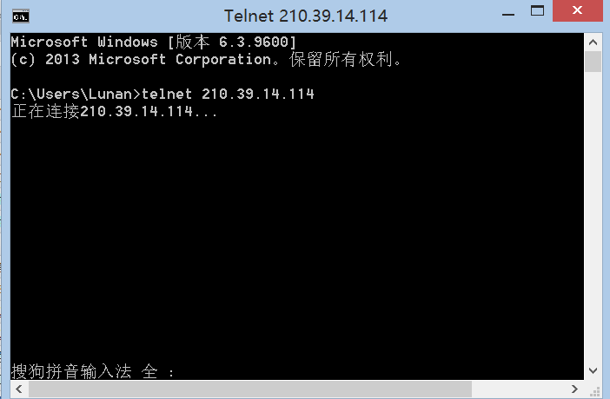
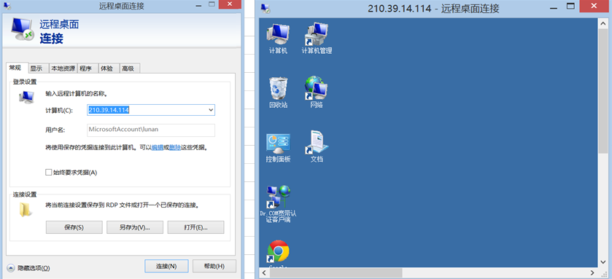
2.7.3 Windows下使用Telnet
1. Windows命令行使用telnet
2. Windows窗口下使用远程桌面连接

Slide 15
2.8 网络配置服务与网络管理协议
2.8.1 动态主机配置协议DHCP（Dynamic Host Configuration Protocol）
1．DHCP协议重要性
主机接入互联网必须配置的参数有：
本地网络默认路由器地址。
本机使用的IP地址、地址掩码。
为主机提供特定服务的服务器地址（DNS、E-mail等）。
本地网络最大传输单元（MTU）长度值。
IP分组的生存时间（TTL）值。

Slide 16
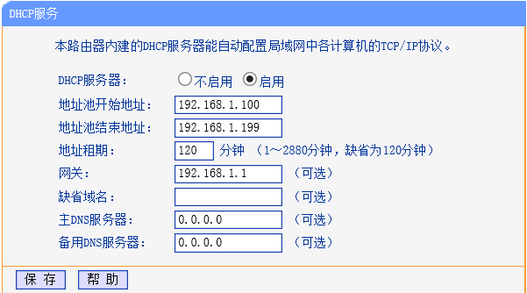
2.8.1 动态主机配置协议DHCP
1．DHCP协议重要性
DHCP实现主机参数配置自动化
自动分配IP地址及其他一些重要的参数（高效率）
支持远程主机、移动设备、无盘工作站、地址共享的配置任务

Slide 17
2.8.1 动态主机配置协议DHCP
2．DHCP发展过程
BOOTP早期仅用于TCP/IP网络的主机配置，但缺少对动态IP地址分配的支持
1996年，动态IP地址分配需求，产生DHCP协议（即插即用联网）
新DHCP协议可以给各种服务器分配永久IP地址，服务器重启时IP地址不变。2． DHCP的发展过程

Slide 18
2.8.1 动态主机配置协议DHCP
3．DHCP服务功能
（1）DHCP服务器主要功能
地址储存与管理（哪些占用，哪些可用）
配置参数储存和管理（储存和维护配置参数）
租用管理（租用期长度。4bit，秒为单位）
客户主机请求响应（响应客户机请求分配地址、传送配置参数）
服务管理（查看/改变/分析地址、租用等参数）

Slide 19
2.8.1 动态主机配置协议DHCP
3．DHCP服务功能
（2） DHCP客户端主要功能
发起配置过程（随时向DHCP服务器发起获取IP地址请求）
配置参数管理（从DHCP获取全部配置参数，维护）
租用管理（了解租用状态，更新租用）
报文重传（采用不可靠UDP，负责检测UDP报文丢失，重传）

Slide 20
2.8.1 动态主机配置协议DHCP
4．DHCP客户与服务器的交互过程

Slide 21
第4章 应用层协议与应用系统设计方法
2.8.1 动态主机配置协议DHCP
5．DHCP中继代理

Slide 22
2.8.2 网络管理
1．网络管理的基本概念
组成：管理进程、被管对象、代理进程、管理信息库、网络管理协议

Slide 23
2.8.2 网络管理
2． 网络管理的功能
（1）配置管理（拓扑、设备、链路、资源）
（2）性能管理（测量/监控利用率、吞吐量）
（3）记账管理（流量统计分析、计费）
（4）故障管理（故障检测、跟踪、故障日志）
（5）安全管理（访问权限、访问控制、安全审计）

Slide 24
2.8.3 SNMP协议的基本内容
1. SNMP协议工作原理

Slide 25
2.8.3 SNMP协议的基本内容
2. 管理信息结构SMI

Slide 26
2.8.3 SNMP协议的基本内容
3．管理信息库MIB
组名 | 完整的组标识符 | 包含的主要内容
System/sys | .1.2.1.1 | 与主机或路由器的操作系统相关的对象
Interface/int | .1.2.1.2 | 与网络接口相关的对象
Ip/ip | .1.2.1.4 | 与IP协议运行相关的对象
Icmp/icmp | .1.2.1.5 | 与icmp协议运行相关的对象
Tcp/tcp | .1.2.1.6 | 与tcp协议运行相关的对象
Udp/udp | .1.2.1.7 | 与udp协议运行相关的对象
Egp/egp | .1.2.1.8 | 与外部网关协议EGP运行相关的对象

Slide 27
2.8.3 SNMP协议的基本内容
4．SNMP的基本操作

Slide 28
课后练习
问题1:请描述DNS递归解析与迭代解析的具体过程。

Slide 29
课后练习
问题2:域名服务DNS采用的传输层协议是：
A. TCP B. UDP C. 两者都可以

Slide 30
课后练习
问题3: DNS采用的工作模式是：
A. C/S B. P2P C. C/S与P2P的混合模式

Slide 31
课后练习
问题4: 以下哪个协议用于分配电脑的IP地址：
A. SNMP B. FTP C. DHCP D. SMTP

Slide 32
课后练习
问题5: DNS的正向解析是：
A. 将域名转换为物理地址
B. 将IP地址转化为域名
C.将IP地址转化为物理地址
D.将域名转换为IP地址
Notes:
邮件服务器的反向域名解析功能。启动该功能，拒绝接收所有没有注册域名的地址发来的信息。目前，多数垃圾邮件发送者使用动态分配或者没有注册域名的IP地址来发送垃圾邮件，以逃避追踪。因此在邮件服务器上拒绝接收来自没有域名的站点发来的信息可以大大降低垃圾邮件的数量。

